Slide 1
লতিফপুর একতা উচ্চ বিদ্যালয়
অনলাইন ক্লাসে
স্বাগতম

Slide 2
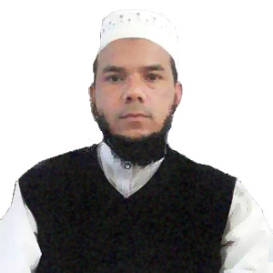
পরিচিতি
অধ্যায়ঃ ১ম, আকাইদ
E-mail: izdany3777@gmail.com
মোঃ রওশন আলী
সহকারী শিক্ষক
লতিফপুর একতা উচ্চ বিদ্যালয়, মির্জাপুর
টাংগাইল।
পাঠঃ০১, ইমান
Notes:
সম্মানিত শিক্ষকমন্ডলী আপনারা ইচ্ছে করলে এই slide টি Hide করে রাখতে পারবেন। Hide করার পদ্ধতি হলো রিবন বার এর Slide Show তে ক্লিক করে Hide Slide এর উপর ক্লিক করলে hide হয়ে যাবে। এক্ষেত্রে f5 চেপে Slide Show করলে Hide করা page আর দেখা যাবে না।

Slide 3
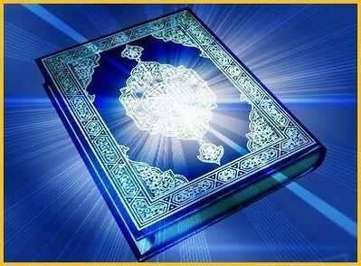
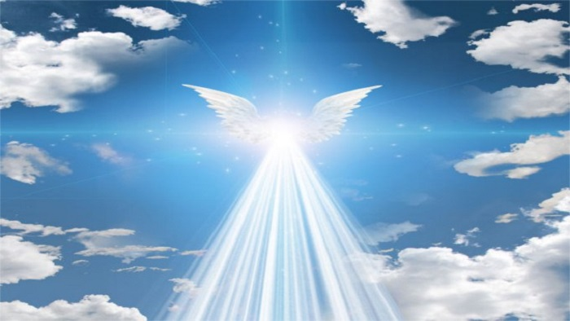
আজকের পাঠের বিষয়
Notes:
দুইটি ছবি প্রকাশ করার পর প্রশ্ন করার মাধ্যমে আসল উত্তর বাহির করে নেওয়ার চেষ্টা করতে হবে। এর পর পাঠ শিরোনাম আসবে। পাঠ শিরোনাম বোর্ডে লিখতে হবে ।

Slide 4
শিখনফল
এ পাঠ শেষে শিক্ষার্থীরা…
ইমানের পরিচয় বর্ণনা করতে পারবে।
ইমানের দিকগুলি বর্ণনা করতে পারবে।
ইমানের প্রধান সাতটি বিষয় সম্পর্কে বর্ণনা করতে পারবে।
ইমানের তাৎপর্য বিশ্লেষণ করতে পারবে।
Notes:
শিক্ষার্থীদের দ্বারা শিখনফল পাঠ করে নেওয়া যেতে পারে । সম্মানিত শিক্ষকমন্ডলী আপনারা ইচ্ছে করলে এই slide টি Hide করে রাখতে পারবেন।

Slide 5
ইমানের পরিচয়
ইমান আরবি শব্দ। এর শাব্দিক অর্থ বিশ্বাস।
সূর্যোদয়
সূর্যাস্ত
প্রকৃত অর্থে আল্লাহ তায়ালা,নবি-রাসুল,ফেরেশতা,
আখিরাত,তাকদির ইত্যাদি বিষয় মনে-প্রাণে বিশ্বাস করা ও মেনে নেয়াই হলো ইমান। যে ব্যক্তি এসব বিষয়কে আন্তরিকভাবে বিশ্বাস করেন তিনি হলেন মুমিন।
Notes:
সালাত আদায় করা যায় কি না তার সঠিক উত্তর বলে দিতে হবে । কুরআন তেলাওয়াত ও অর্থ বলা শিক্ষার্থীদের দ্বারা করে নেওয়ার চেষ্টা করতে হবে। শিক্ষক অবশেষে শুদ্ধ তেলাওয়াত করে শুনাবেন।

Slide 6
ইমানের দিকগুলি হলো...
ইমানের তিনটি দিক রয়েছে…
অন্তরে বিশ্বাস,
মুখে স্বীকার করা এবং
তদনুসারে আমল করা।
Notes:
ছবি দুইটি প্রকাশ হওয়ার পর কোন নামাজ তার উত্তর নেওয়ার চেষ্টা করতে হবে। পুর্বাকাশে সাদা আভা প্রকাশ হওয়ার পর থেকে লাল রেখা প্রকাশ হওয়ার পূর্ব পর্যন্ত সময়কে সুবহি সাদিক বলে।

Slide 7
ইমানের তিনটি দিকের ব্যাখ্যা...
মুমিন হওয়ার জন্য এ তিনটি বিষয় থাকা জরুরি। কেউ যদি শুধু অন্তরে বিশ্বাস করে,কিন্তু মুখে স্বীকার না করে তবে সে প্রকৃতপক্ষে ইমানদার বা মুমিন হিসেবে গণ্য হয় না। আবার মুখে স্বীকার করে অন্তরে বিশ্বাস না করলেও কোনো ব্যক্তি ইমানদার হতে পারে না। বস্তুত আন্তরিক বিশ্বাস, মৌখিক স্বীকৃতি ও তদনুযায়ী আমলের সমষ্টিই হলো প্রকৃত ইমান। অর্থাৎ ইসলামের যাবতীয় বিষয়ের প্রতি আন্তরিক বিশ্বাস, মৌখিক স্বীকৃতি ও তদনুযায়ী আমল করার নাম হলো ইমান। প্রকৃত
Notes:
কুরআন তেলাওয়াত ও অর্থ শিক্ষার্থীদের দ্বারা করে নেওয়ার চেষ্টা করতে হবে। শিক্ষক সঠিক তেলাওয়াত করে শুনাবেন।

Slide 8
ইমানের মৌলিক বিষয়ের বিবরণ
ইমানের মৌলিক বিষয় সাতটি …
আল্লাহর প্রতি পূর্ণ বিশ্বাস
ফেরেশতাগণের প্রতি বিশ্বাস
আসমানি কিতাবের প্রতি বিশ্বাস
নবি-রাসুলগণের প্রতি বিশ্বাস
আখিরাতের প্রতি বিশ্বাস
তকদিরের প্রতি বিশ্বাস
মৃত্যুর পর পুনরুত্থানের প্রতি বিশ্বাস।
Notes:
ছবি দুইটি প্রকাশ হওয়ার পর কোন নামাজ তার উত্তর নেওয়ার চেষ্টা করতে হবে। শিক্ষক ছবি দু’টি ব্যাখ্যা করে বুঝাবেন। লালিমা কী তা বুঝিয়ে দিবেন।

Slide 9
১। আল্লাহর প্রতি পূর্ণ বিশ্বাস
ইমানের সর্বপ্রথম ও সর্বপ্রধান বিষয় হলো আল্লাহ তায়ালার প্রতিবিশ্বাস। আল্লাহ তায়ালা এক ও অদ্বিতীয়।তার পিতা,পুত্র এবং স্ত্রী নেই। তিনি আমাদের রব,মালিক,সৃষ্টিকর্তা,রক্ষাকর্তা,সাহায্যকারী, জন্ম ও মৃত্যুর মালিক।তিনি পবিত্র,ক্ষ্মাশীল,পরম দয়াময়, প্রজ্ঞাবান, তিনি সয়ংস্পূর্ণ ও সার্বভৌম ক্ষমতার অধিকারী। তিনি সবসময় ছিলেন,আছেন থাকবেন। সমস্ত প্রশংসা ও ইবাদত একমাত্র তাঁরই প্রাপ্য। আল্লাহ তায়ালাকে তাঁর সত্তা, গুণাবলি ও সকল ক্ষমতাসহ বিশ্বাস করাই হলো ইমানের সর্বপ্রধান বিষয়।
Notes:
প্রশ্নের মাধ্যমে সালাতের ওয়াক্তের সংখ্যা জেনে নেওয়ার চেষ্টা করব।

Slide 10
২। ফেরেশতাগণের প্রতি বিশ্বাস
ফেরেশতাগণ নুরের তৈরি এবং অদৃশ্য। তাঁরা পুরুষ নন আবার নারীও নন। তাঁদের আহার নিদ্রার প্রয়োজন নেই। তারা সদাসর্বদা আল্লাহ তায়ালার জিকির ও তাসবিহ পাঠে রত। তাঁরা আল্লাহ তায়ালার আদেশ অনুযায়ী বিভিন্ন কাজে নিয়োজিত। তাদের সংখা অগণিত । তাদের মধ্যে চার জন হলেন প্রসিদ্ধ। তাঁরা হলেন হযরত জিবরাইল (আ.), হযরত মিকাইল (আ.), হযরত আজরাইল (আ.), হযরত ইসরাফিল (আ.) ।
Notes:
প্রশ্নের মাধ্যমে সালাতের ওয়াক্তের সংখ্যা জেনে নেওয়ার চেষ্টা করব।

Slide 11
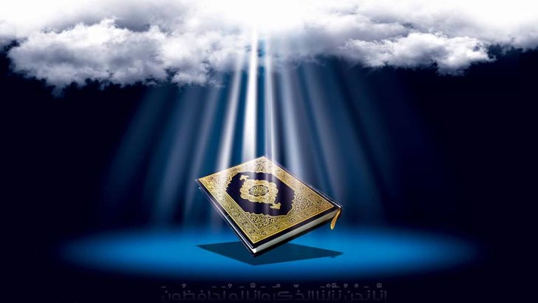
৩। আসমানি কিতাবের প্রতি বিশ্বাস
আসমানি কিতাব মহান আল্লাহ তায়ালার পবিত্র বাণীসমষ্টি যা যুগে মানবজাতির কল্যাণের জন্য আল্লাহ তায়ালা যুগে যুগে নবি-রাসুলগণের নিকট নাজিল করেছেন। এসব কিতাবে আল্লাহ তায়ালা স্বীয় পরিচয় ও ক্ষমতার বর্ণনা এবং মানুষের জীবন যাপনের জন্য নানা আদেশ-নিষেধ প্রদান করেছেন। আসমানি কিতাব সর্বমোট একশত চার (১০৪) খানা। তন্মধ্যে ১০০ খানা ছোট। এগুলোকে বলা হয় সহিফা। বাকি ৪খানা বড়। এগুলো হলো- তাওরাত,যাবুর,ইনজিল ও কুরআন। আল- কুরআন হলো সর্বশেষ ও সর্বশ্রেষ্ঠ আসমানি কিতাব।
মোঃ এমদাদ হোসাইন
Notes:
প্রশ্নের মাধ্যমে সালাতের ওয়াক্তের সংখ্যা জেনে নেওয়ার চেষ্টা করব।

Slide 12
৪। নবি-রাসুলগণের প্রতি বিশ্বাস
হিদায়াতের জন্য আল্লাহ তায়ালা যুগে যুগে বহু নবি-রাসুল পাঠিয়েছেন। তাঁরা সত্য-মিথ্যা, ন্যায়-অন্যায়,ভাল-মন্দ শিক্ষা দিতেন। নবি-রাসুলগণ ছিলেন মানবজাতির মহান শিক্ষক। তাঁরা ছিলেন নিষ্পাপ। সৃষ্টিকুলের মধ্যে তাদের সন্মান ও মর্যাদা সর্বাধিক। সর্বপ্রথম নবি ছিলেন হযরত আদম (আ.) । আর সর্ব শেষ নবি ও রাসুল হলেন হযরত মুহাম্মদ (স.)। তিনি সাইয়্যেদুল মুরসালিন বা রাসুলগণের সর্দার। তিনি আমাদের নবি, ইসলামের নবি। আমরা তারই উম্মত। মানবজাতির
Notes:
প্রশ্নের মাধ্যমে সালাতের ওয়াক্তের সংখ্যা জেনে নেওয়ার চেষ্টা করব।

Slide 13
৫। আখিরাতের প্রতি বিশ্বাস
আখিরাত হলো পরকাল। দুনিয়ার জীবনের পর মানুষের আরও একটি জীবন রয়েছে। এ জীবন স্থায়ী ও অনন্তকালব্যপী। এর শুরু আছে কিন্তু শেষ নেই। এটাই হলো পরকাল। কিয়ামত,কবর, হাশর, মিযান, সিরাত, জান্নাত জাহান্নাম ইত্যাদি আখিরাত জীবনের একেকটি স্তর। আখিরাত হলো কর্মফল ভোগের স্থান। দুনিয়ার জীবনে ভাল কাজ করলে পুরস্কার হিসেবে জান্নাত এবং খারাপ কাজ করলে শাস্তি হিসেবে জাহান্নাম পাবে।
Notes:
প্রশ্নের মাধ্যমে সালাতের ওয়াক্তের সংখ্যা জেনে নেওয়ার চেষ্টা করব।

Slide 14
৬। তাকদিরের প্রতি বিশ্বাস
তাকদির অর্থ ভাগ্য। তাকদির আল্লাহ তায়ালা থেকে নির্ধারিত। ভাল-মন্দ যা কিছুই হয় আল্লাহ তায়ালার হুকুমে হয়। দুনিয়াতে ভাল কিছু লাভ করলে আল্লাহর দান ভেবে কৃতজ্ঞতা প্রকাশ করতে হবে। অন্যদিকে কোন বিপদ আসলে ধৈর্যধারণ করতে হবে এবং ভাবতে হবে এটিও আল্লাহর পক্ষ থেকে এসেছে। অতএব, আমরা তাকদিরে বিশ্বাস করব এবং সাধ্যমতো নেক কাজ করব।
Notes:
প্রশ্নের মাধ্যমে সালাতের ওয়াক্তের সংখ্যা জেনে নেওয়ার চেষ্টা করব।

Slide 15
৭। মৃত্যুর পর পুনরুত্থানের প্রতি বিশ্বাস
মৃত্যুর পর আমাদের পুনরায় জীবিত হতে হবে। দুনিয়ার প্রথম মানব হযরত আদম (আ.) থেকে কিয়ামত পর্যন্ত যত মানুষ আসবে সকলকে আল্লাহ তায়ালা আবার জীবিত করবেন। একেই বলে পুনরুত্থান। এ সময় সবাই হাশরের ময়দানে সমবেত হবে। আল্লাহ তায়ালা সেদিন প্রত্যেকের কাছে নিজ নিজ আমলের হিসাব চাইবেন। সেদিন আল্লাহ তায়ালাই হবেন একমাত্র বিচারক। অতঃপর সেদিন ভাল কাজের পুরস্কার ঘোষণা হবে এবং মন্দ কাজের জন্য কঠিন শাস্তির সিদ্ধান্ত দেওয়া হবে।
Notes:
প্রশ্নের মাধ্যমে সালাতের ওয়াক্তের সংখ্যা জেনে নেওয়ার চেষ্টা করব।

Slide 16
ইমান আনার শুভ পরিণাম...
ইমান আল্লাহর একটি বড় নিয়ামত। ইমানের মাধ্যমে মানুষ দুনিয়া ও আখিরাতের কল্যাণ লাভ করতে পারে। সকলেই তাকে ভালবাসে।
এ প্রসংগে আল্লাহ তায়ালা বলেন
অর্থঃ ‘আর সম্মান তো কেবল আল্লাহ,তাঁর রাসুল এবং মুমিনদের জন্যই।’ (সূরা আল-মুনাফিকুন, আয়াত-০৮)
Notes:
সালাত আদায় করা যায় কি না তার সঠিক উত্তর বলে দিতে হবে । কুরআন তেলাওয়াত ও অর্থ বলা শিক্ষার্থীদের দ্বারা করে নেওয়ার চেষ্টা করতে হবে। শিক্ষক অবশেষে শুদ্ধ তেলাওয়াত করে শুনাবেন।

Slide 17
ইমান আনার শুভ পরিণাম...
মুমিন ব্যক্তি আল্লাহ ও তাঁর রাসুলের প্রিয়পাত্র। আল্লাহ তায়ালা মুমিনদের ভালবাসেন। আখিরাতে তিনি মুমিনদের চিরশান্তির জান্নাত দান করবেন
এ প্রসংগে আল্লাহ তায়ালা বলেন
অর্থঃ ‘নিশ্চয়ই যারা ইমান আনে ও সৎকর্ম করে তাঁদের আপ্যায়নের জন্য রয়েছে ফিরদাউস জান্নাত ।’ (সূরা আল-কাহফ, আয়াত-১০৭-১০৮)
Notes:
সালাত আদায় করা যায় কি না তার সঠিক উত্তর বলে দিতে হবে । কুরআন তেলাওয়াত ও অর্থ বলা শিক্ষার্থীদের দ্বারা করে নেওয়ার চেষ্টা করতে হবে। শিক্ষক অবশেষে শুদ্ধ তেলাওয়াত করে শুনাবেন।

Slide 18
শিক্ষা
উল্লিখিত সাতটি বিষয়ের প্রতি বিশ্বাস স্থাপন করা অপরিহার্য। এগুলোর প্রতি আন্তরিক বিশ্বাস, মৌখিক স্বীকৃতি ও তদনুযায়ী আমল করলে আমরা প্রকৃত মুমিন হতে পারব।
Notes:
সালাত আদায় করা যায় কি না তার সঠিক উত্তর বলে দিতে হবে । কুরআন তেলাওয়াত ও অর্থ বলা শিক্ষার্থীদের দ্বারা করে নেওয়ার চেষ্টা করতে হবে। শিক্ষক অবশেষে শুদ্ধ তেলাওয়াত করে শুনাবেন।

Slide 19
শিক্ষা
আমরা ইমানের প্রতিটি বিষয় ভালোভাবে পড়ব। এ সম্পর্কে জানব এবং দৃঢ়ভাবে বিশ্বাস করব। অতঃপর এগুলোর অনুসরণ করে নিজ জীবন গড়ে তুলব। আমরা সবসময় নেক কাজ করব। কখনো অন্যায় ও অত্যাচার করব না। এভাবে আমরা দুনিয়া ও আখিরাতে শান্তি ও সফলতা লাভ করতে সক্ষম হব।
মোঃ এমদাদ হোসাইন
Notes:
সালাত আদায় করা যায় কি না তার সঠিক উত্তর বলে দিতে হবে । কুরআন তেলাওয়াত ও অর্থ বলা শিক্ষার্থীদের দ্বারা করে নেওয়ার চেষ্টা করতে হবে। শিক্ষক অবশেষে শুদ্ধ তেলাওয়াত করে শুনাবেন।

Slide 20
আল্লাহ হাফেজ

